Slide 1
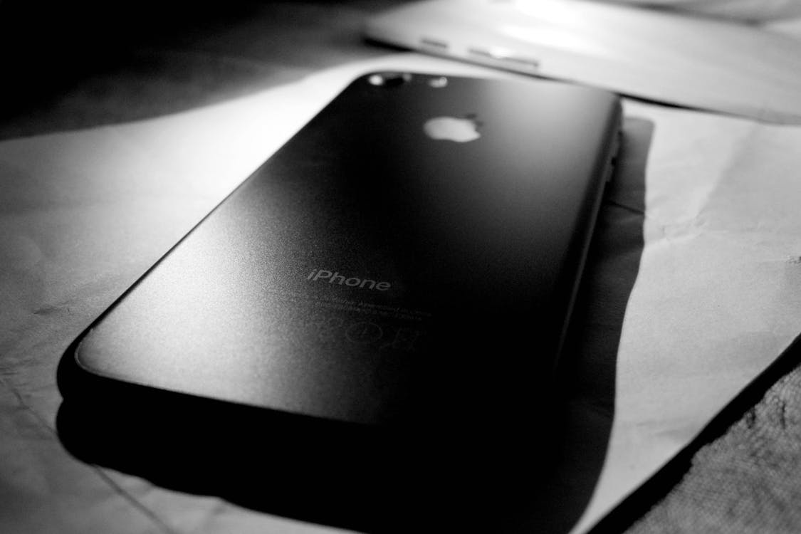
網頁程式設計 week5
HW4 104590018 許景程

Slide 2
設計理念
本身很喜歡簡約、時尚的設計風格，又剛好搭配到符合的元件(IPHONE)，故因此發想了一些自己喜歡的網頁風格，藉此使用IPHONE的元素去做搭配設計。
這個網站純粹以自我喜歡之風格設計去設計，主要是走一個極簡風的風格以及顏色搭配創造一個舒適且重點式閱讀。
主要以產品視覺以及簡約之介紹方便使用者重點瀏覽此主頁面，並藉以留下深刻印象

Slide 3
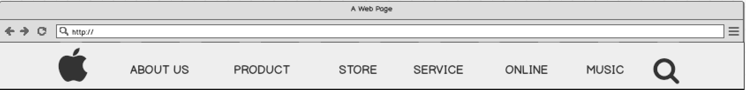
版面配置
主標題、導覽列

Slide 4
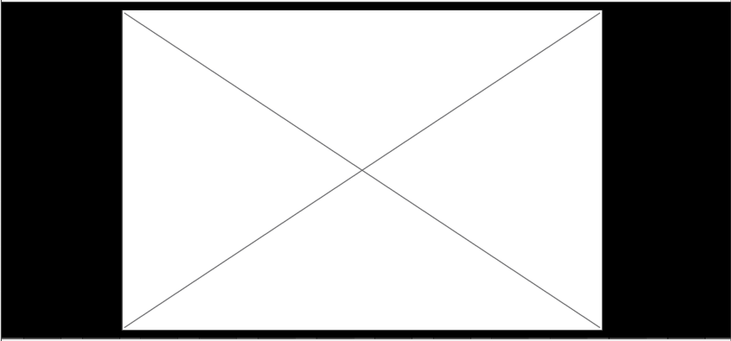
版面配置
主產品介紹、主要封面圖片

Slide 5
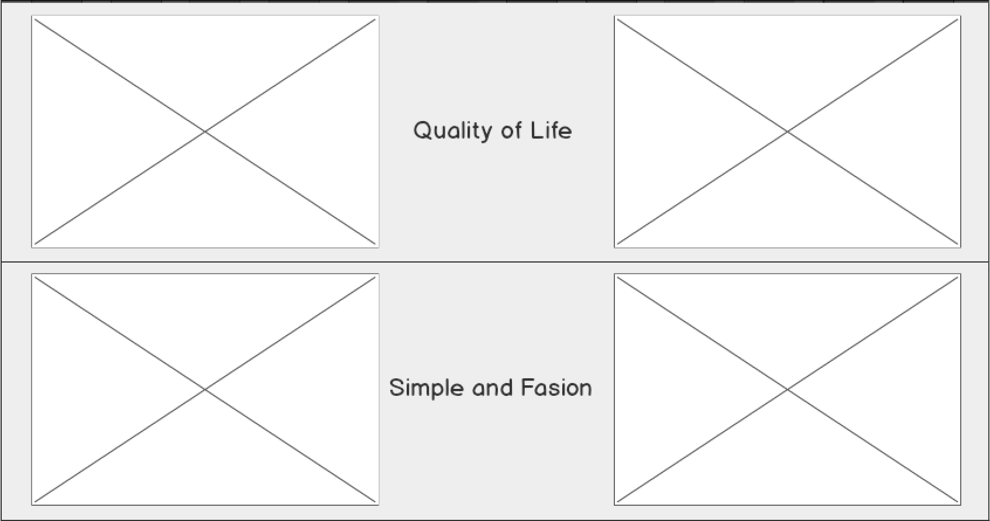
版面配置
產品次要圖片、次標語

Slide 6
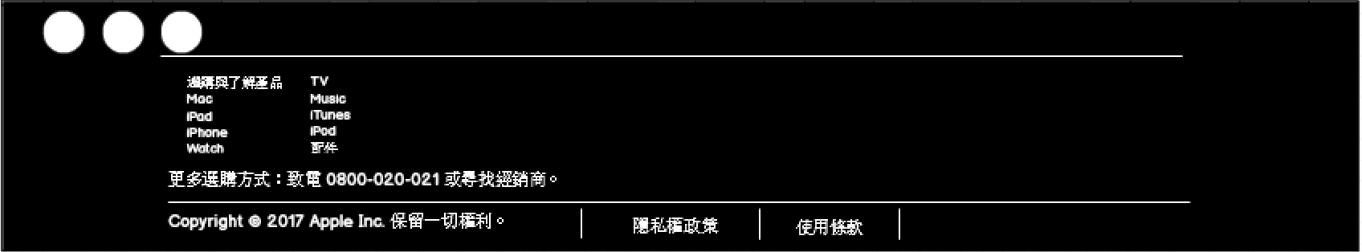
版面配置
頁尾版權宣告

Slide 7
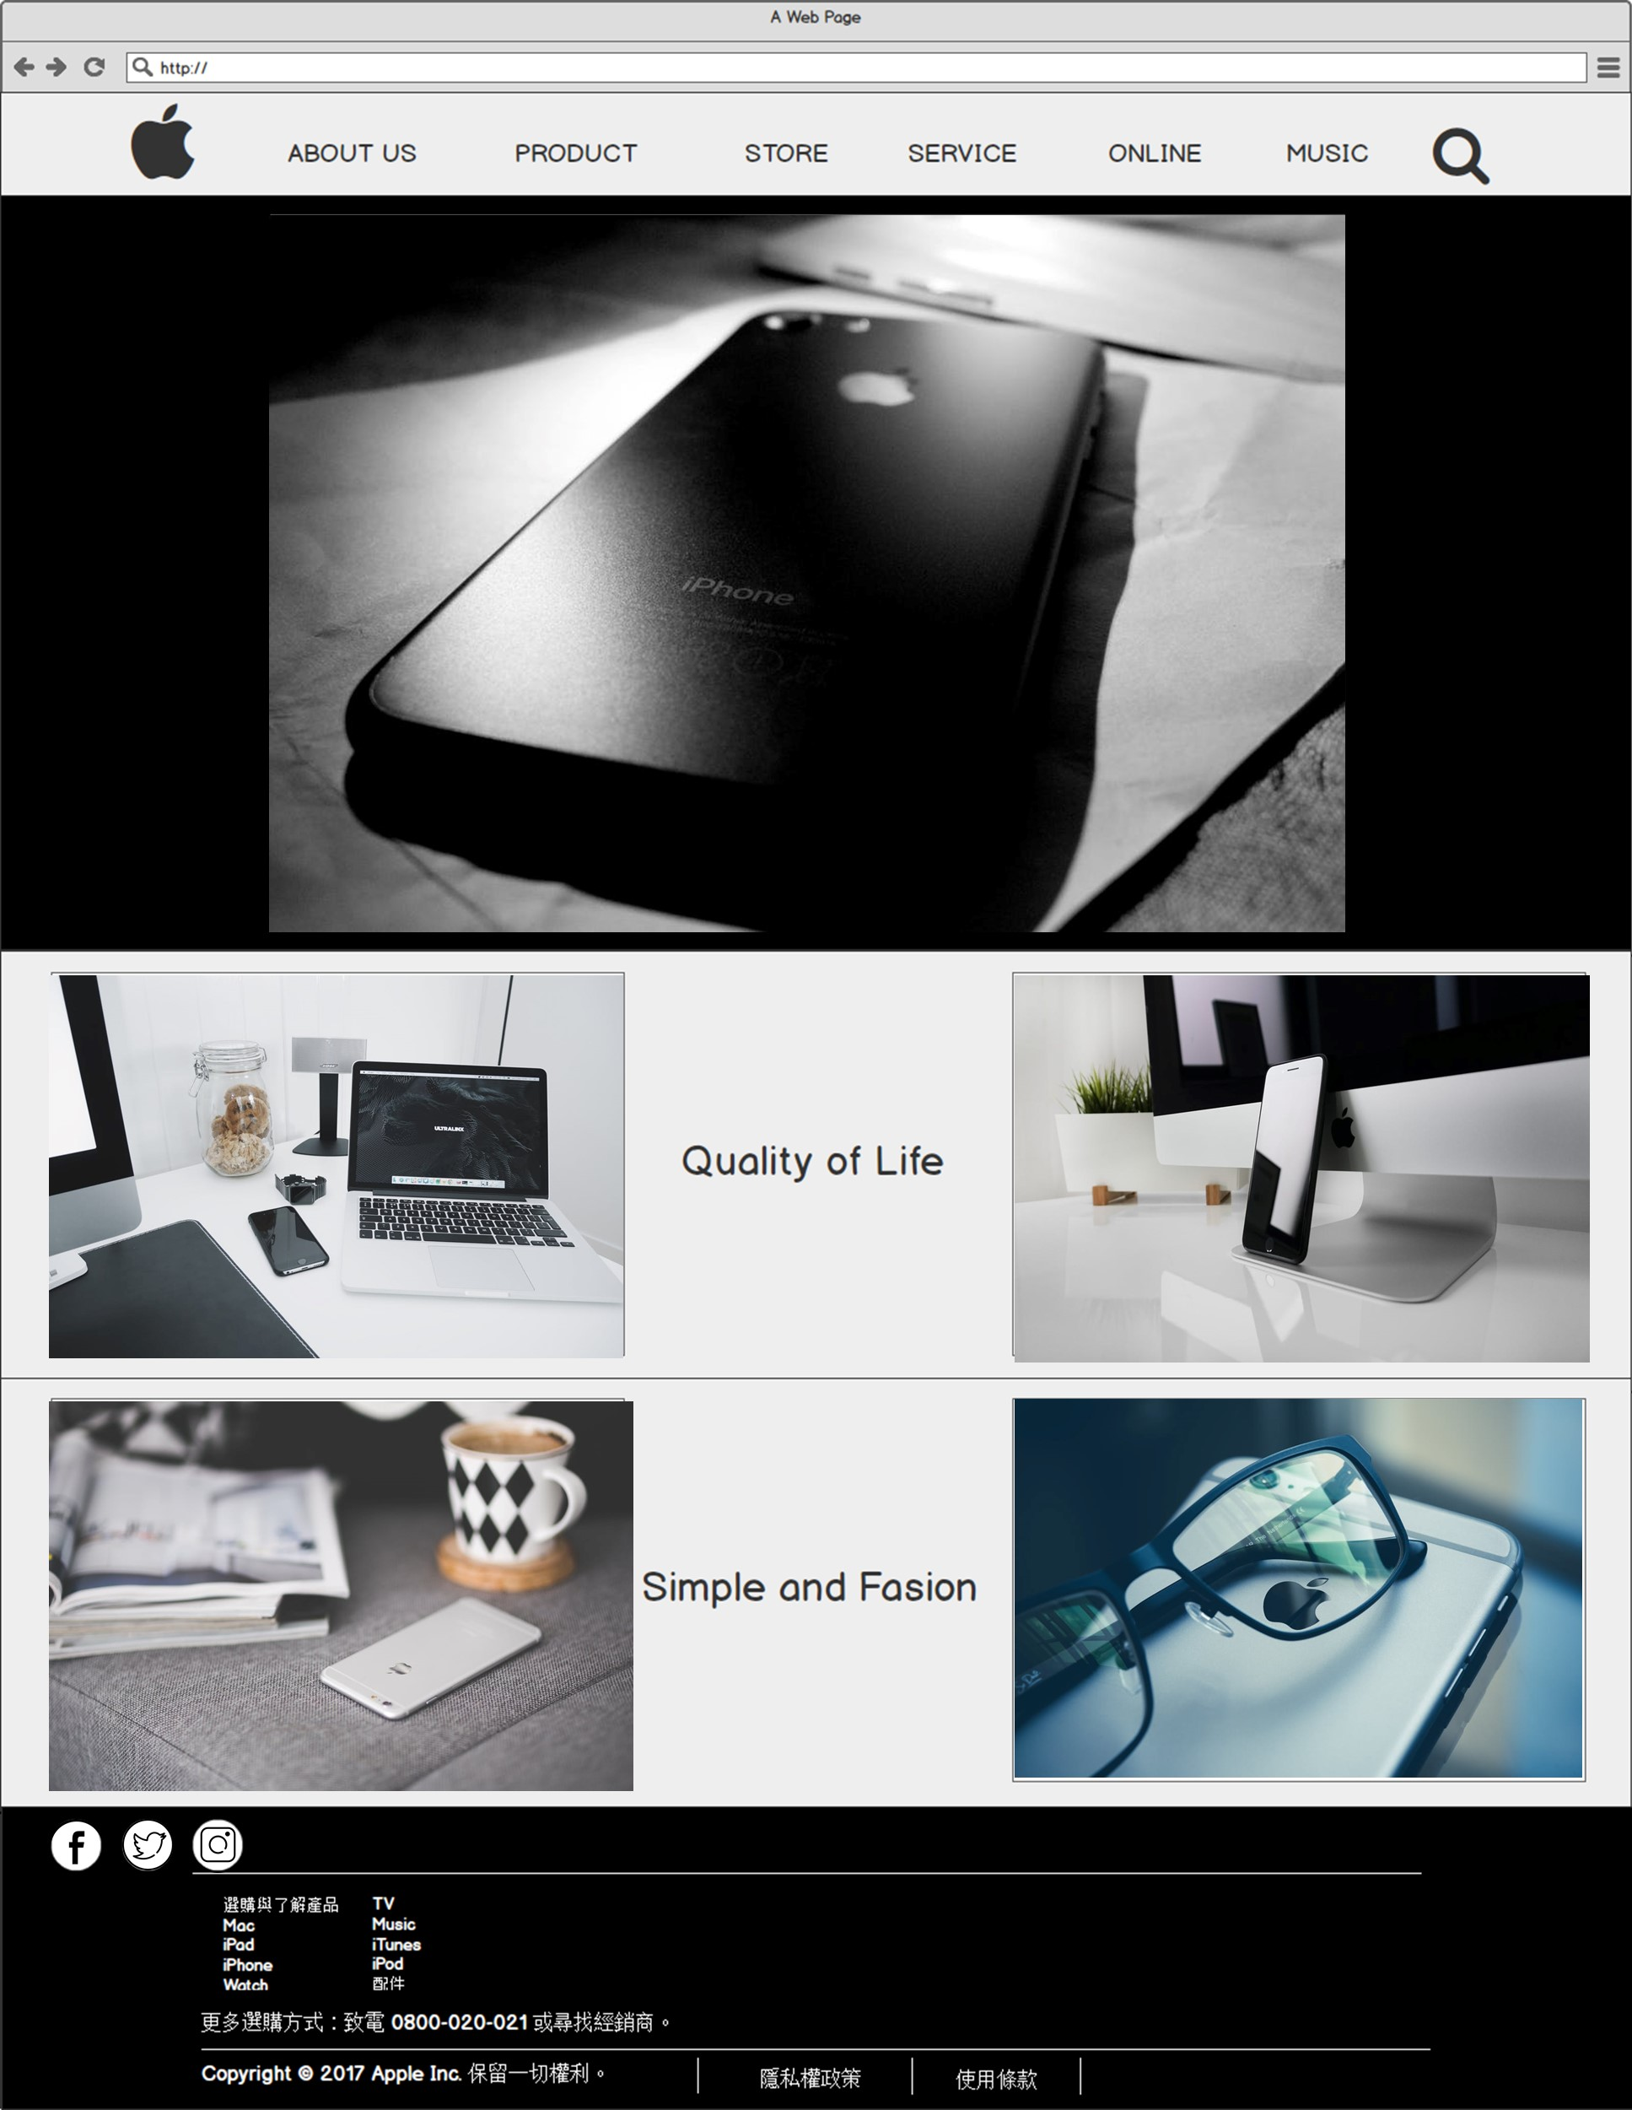
視覺設計圖

